Slide 1


TRƯỜNG TIỂU HỌC ÁI MỘ A
Bài giảng điện tử Tiếng Việt lớp 1
Tên bài: Ngoan

Slide 2

MÔN: TiẾNG ViỆT – LỚP 1
Phân môn: TẬP ĐỌC
Ngoan

Slide 3
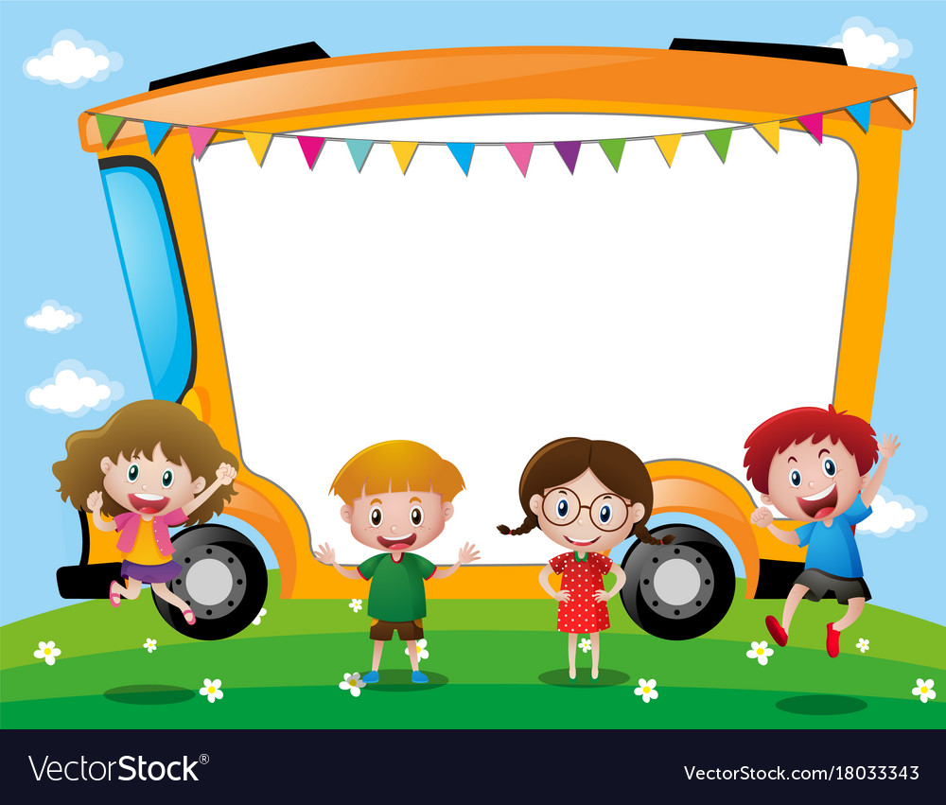
Khởi động

Slide 4
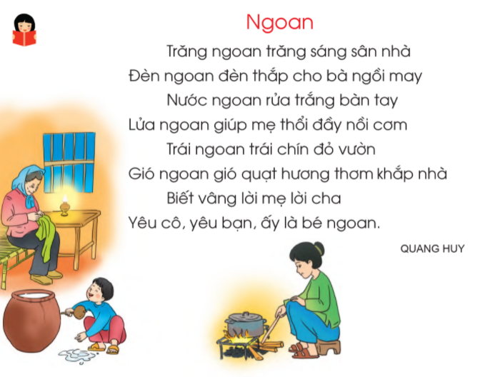

Slide 5

Tập đọc

Slide 6
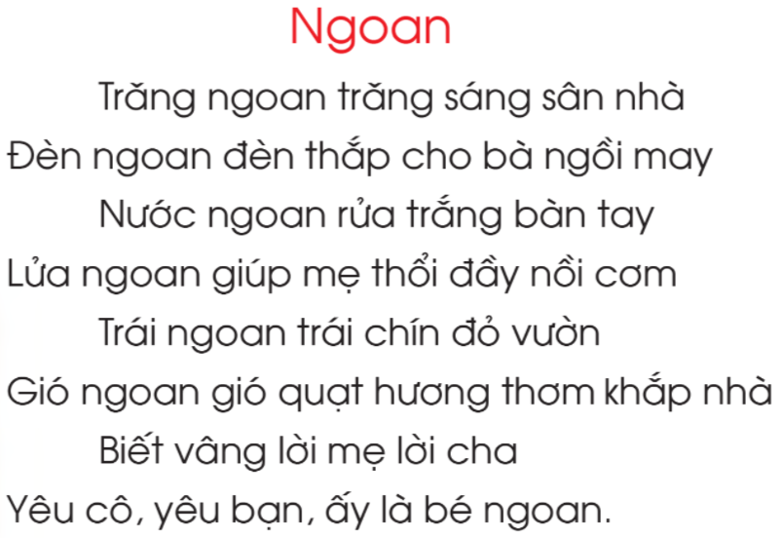

Slide 7
1
2
3
4

Slide 8
1
2

Slide 10
Học thuộc lòng

Slide 17
Tìm hiểu bài

Slide 18
Thử tài
đọc hiểu

Slide 19



Bài đọc hôm nay có tên là gì?
Ngoan
Cô khen !

Slide 20
Bài thơ Ngoan là sáng tác của ai?
Quang Huy
Cô khen !

Slide 21
Bài thơ khen những vật gì ngoan?
Cô khen !

Slide 22
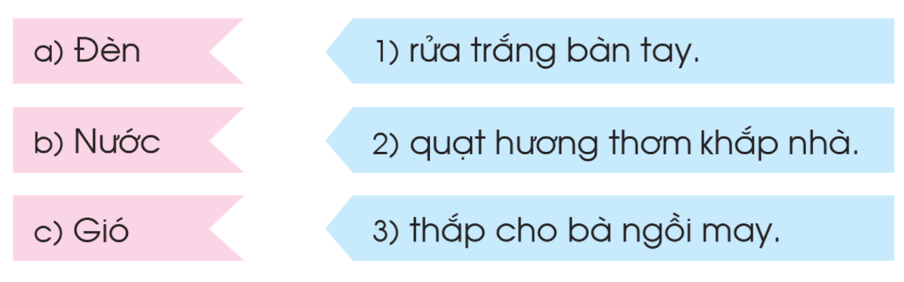
Ghép đúng:
Cô khen !

Slide 23
Thế nào là bé ngoan?
Cô khen !

Slide 25





Dặn dò

